Slide 1
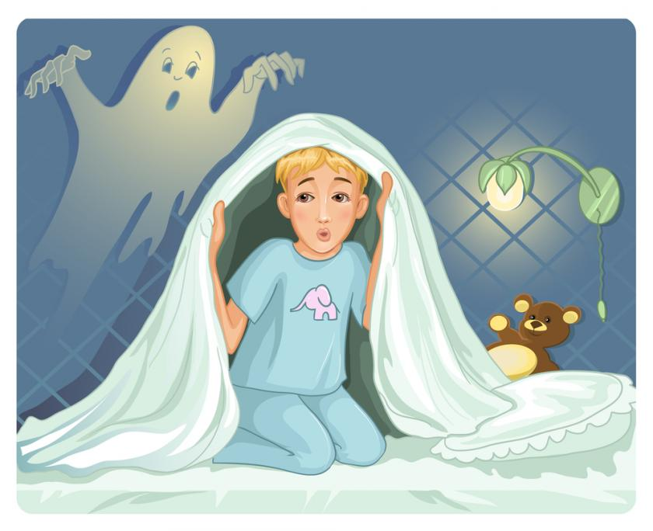
ДЕТСКИЕ СТРАХИ

Slide 2
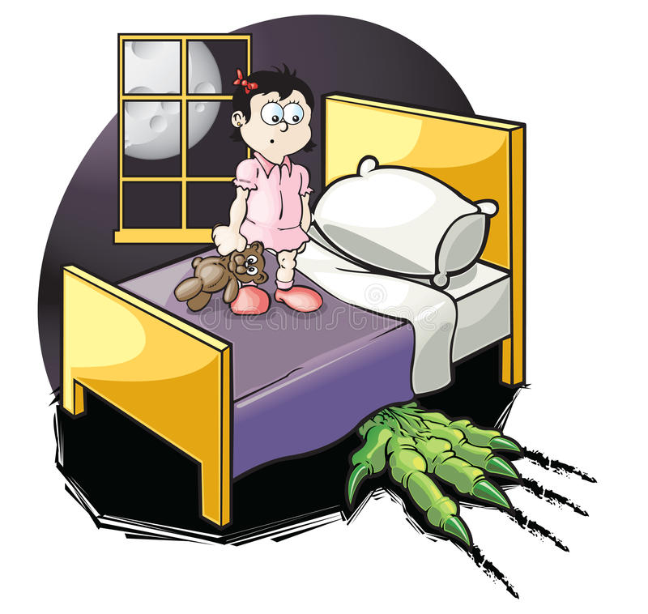
Страхи – это ощущение беспокойства или тревоги, возникающее в ответ на реальную или воображаемую угрозу для жизни или благополучия.
У детей такие страхи, как правило, являются результатом психологического воздействия взрослых людей (чаще всего родителей), или самовнушения.
Появление такой проблемы у ребёнка – повод задуматься родителям. Не стоит оставлять её без внимания, ведь невротические проявления у взрослых людей часто бывают следствием не разрешившихся детских страхов.
Детские страхи, если к ним правильно относиться, понимать причины их появления, чаще всего исчезают бесследно.
Если же они болезненно заострены или сохраняются длительное время, то это служит признаком неблагополучия, говорит о физической и нервной ослабленности ребёнка, неправильном поведении родителей, конфликтных отношений в семье.

Slide 3
Из-за чего появляется страх у школьников?
Наличие страхов у родных. При этом большинство страхов передаются от родителей.
Тревожность в обращении с ребёнком.
Избыточное предохранение от опасности.
Большое количество запретов.
Многочисленные нереализуемые угрозы взрослых в семье.
Психологическая травма типа испуга, шока.
Испытываемые матерью нервно-психические перегрузки.
Конфликтные ситуации в семье.
Длительные и неразрешимые переживания, острые психические потрясения Обычно, это страхи темноты, одиночества, животных.
Недостаточная уверенность в себе,
Отсутствие адекватной самооценки

Slide 4
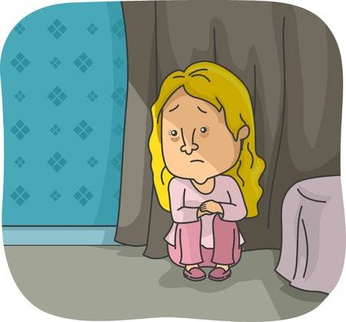
Причины страха
конкретный случай (укусила собака, застрял в лифте)
внушённые страхи (через мультфильмы или других людей)
детская фантазия
внутрисемейные конфликты
взаимоотношения со сверстниками
невроз

Slide 5
Динамика страхов и тревожности у ребенка
1. Беременность, роды: плод реагирует на состояние беспокойства матери.
2. Первые месяцы: отсутствие контакта, яркий свет, резкие звуки.
3. 1-3 года. – ночные кошмары (волк, баба-яга).
5. 5 –7 лет - страх смерти, страх войны, стихийного бедствия.
6. 7 – 11 лет – социальные страхи, например страх двойки.
7. 11 – 15 лет – повышенная тревожность по поводу изменения внешности, навязчивые страхи, например страх не быть самым лучшим, страх отвержения.

Slide 6
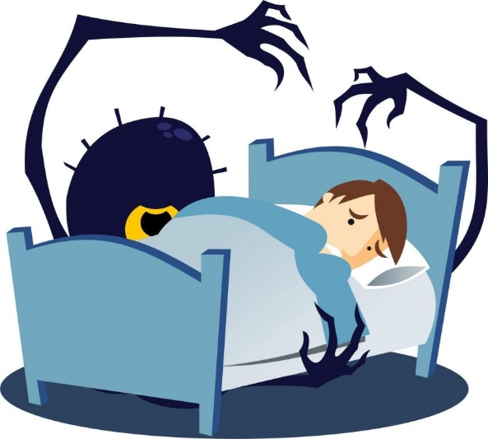
ВИДЫ ДЕТСКИХ СТРАХОВ
Навязчивые страхи – эти страхи ребенок испытывает в определенных, конкретных ситуациях, он боится обстоятельств, которые могут их за собой повлечь. К таким страхам относятся, например, страх высоты, закрытых и открытых пространств и др.
Бредовые страхи – самая тяжелая форма страхов, причину появления которых найти невозможно. Например, почему ребенок боится играть с какой-то игрушкой или не хочет надевать какую-то одежду. Их наличие часто указывает на серьезные отклонения в психике малыша.
Сверхценные страхи – самый распространенный вид. Они связаны с идеями фикс и вызваны собственной фантазией ребенка. В 90% случаев практикующие психологи сталкиваются именно с ними. Сначала эти страхи соответствуют какой-либо жизненной ситуации, а потом становятся настолько значимыми, что ни о чем другом ребенок думать не может.

Slide 7
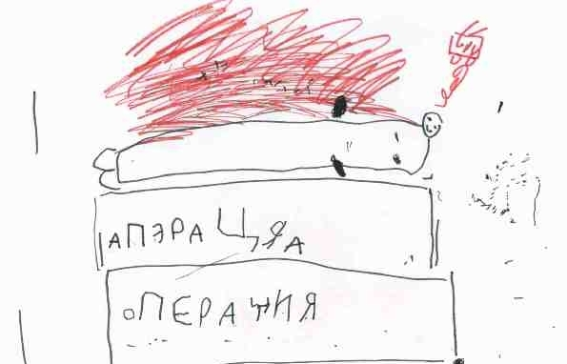
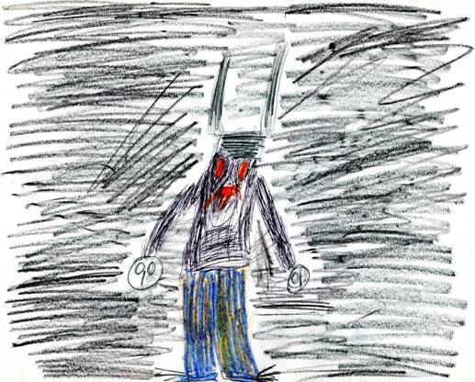
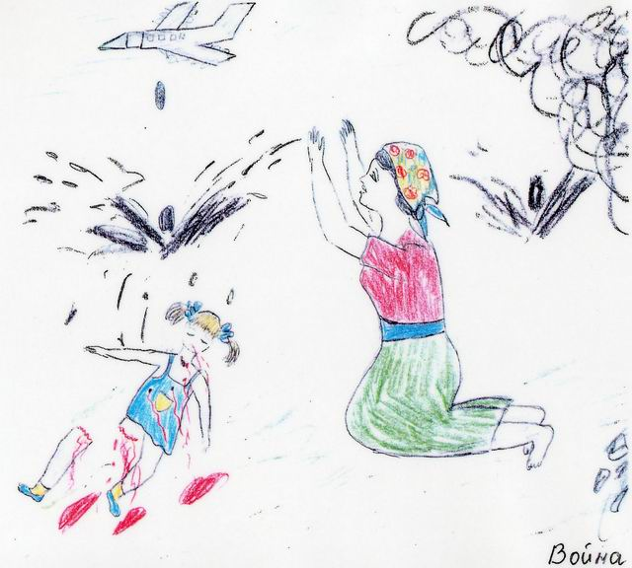
Психолог может диагностировать тревожность и страхи
с помощью проективных (рисуночных) методик

Slide 8
Что поможет ребенку избавиться от тревожности и страхов?
ИГРОТЕРАПИЯ
ИЗОТЕРАПИЯ – прорисовка страхов
ТАНЦЕВАЛЬНАЯ ТЕРАПИЯ
ТЕЛЕСНО-ОРИЕНТИРОВАННЫЕ УПРАЖНЕНИЯ на снятие зажимов в теле
СКАЗКОТЕРАПИЯ детских страхов
БЕСЕДА С ПСИХОЛОГОМ
ЗАНЯТИЯ С ПСИХОЛОГОМ
МЕДИТАЦИИ И РАССЛАБЛЕНИЕ
ВЕДЕНИЕ ДНЕВНИКА ЭМОЦИЙ

Slide 9
Работа педагога-психолога строится по следующему принципу:
Повышение самооценки
Обучение способам снятия эмоционального и мышечного напряжения (техники с песком, рисование и лепка, массаж).
Отработка навыков владения собой в травмирующих ситуациях
(ролевые игры: страх и тревога должны доводится до абсурда, ребенок должен получать роли сильных личностей, роли героев, преодолевающих трудности).

Slide 10
РЕКОМЕНДАЦИИ РОДИТЕЛЯМ
Не стоит заниматься «закаливанием», т.е. если ребенок боится темноты и спать один, не запирайте его в комнате «чтобы привыкал».
Вы еще больше напугаете ребенка, но это самое маленькое, что может произойти.
Последствия таких «закаливаний» печальны: неврозы, заикания, отклонения в развитии. Если вы все же хотите попробовать этот метод, поставьте себя на место малыша.
Постоянно уверяйте своего ребенка, что он в полной безопасности, тем более, когда вы, родитель, рядом с ним. Ребенок должен верить вам и доверять.
Обсуждайте с ребенком его страхи.
Главная задача родителей, понять, что именно беспокоит ребенка, и что явилось причиной страха. Он должен научится сам справляться со своими страхами, но этого не произойдет без вашей, родительской помощи.
Постарайтесь отвлекать ребенка. Например, когда у ребенка началась паника, займите его игрой, наблюдением за чем-нибудь (например, посмотреть в окно). Разговаривайте с ребенком больше!

